Slide 1
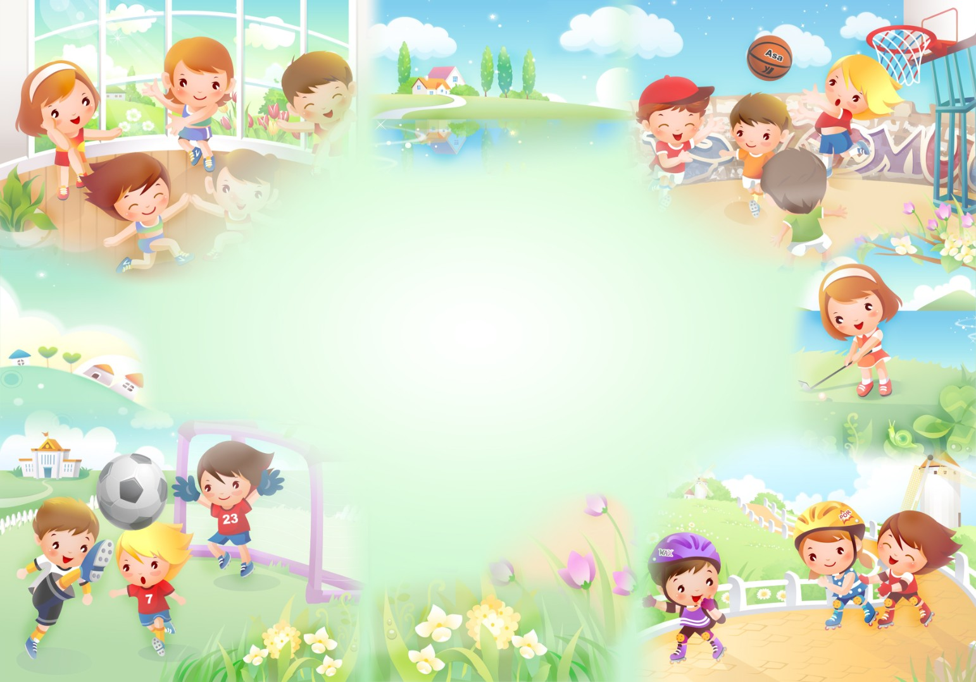
МУНИЦИПАЛЬНОЕ БЮДЖЕТНОЕ ДОШКОЛЬНОЕ ОБРАЗОВАТЕЛЬНОЕ УЧРЕЖДЕНИЕ
«БЛАГОВЕЩЕНСКИЙ ДЕТСКИЙ САД «СВЕТЛЯЧОК»
р. п. БЛАГОВЕЩЕНКА АЛТАЙСКОГО КРАЯ»
# Проект по внедрению рабочей программы воспитания
«Здоровячок»
Воспитатель:
Иванкова Татьяна Викторовна

Slide 2

Тип проекта: среднесрочный
Вид проекта:
физкультурно - оздоровительный
Срок реализации проекта:
октябрь, ноябрь 2021 года
Участники проекта:
дети 1 младшей группы,
воспитатель: Иванкова Татьяна Викторовна,
медицинская сестра, родители.

Slide 3
Актуальность темы
« Забота о здоровье – важнейшая работа воспитателя.
От жизнерадостности, бодрости детей зависит их
духовная жизнь, мировоззрение, умственное развитие, прочность знаний, вера в свои силы».
В. А. Сухомлинский.
Ранний возраст-самое благоприятное время для воспитания у ребенка основ двигательной культуры, закаливания, привычки к правильному питанию, соблюдению культурно-гигиенических норм, потребности получения положительных эмоций, т. е. основ здорового образа жизни. Дошкольный возраст является решающим в формировании фундамента физического и психического здоровья. Именно в этот период наблюдается интенсивное развитие органов и становление функциональных систем организма, закладываются основные черты личности, формируется характер, отношение к себе и окружающим. Очевидна и значимость формирования у детей определенной базы знаний и практических навыков здорового образа жизни, осознанной потребности в систематических занятиях физической культурой и спортом. Воспитание физически здорового ребенка стало главным стержнем в воспитательно - образовательном процессе дошкольного учреждения. Современная социально-экономическая ситуация привели к резкому ухудшению здоровья населения России, главным образом детского. Решить задачи физического воспитания и развития детей, снижения их заболеваемости можно только совместными усилиями педагогов, медицинских работников и родителей.

Slide 4
Цель проекта:
Формирование начальных основ здорового образа жизни у детей раннего дошкольного возраста.
Сохранение и укрепление здоровья детей
через использование здоровьесберегающих технологий с учётом индивидуальных возможностей каждого ребёнка.

Slide 5
Задачи проекта:
Повышать интерес детей к здоровому образу жизни через разнообразные
формы и методы физкультурно-оздоровительной работы: утренняя гимнастика, пальчиковая гимнастика, дыхательная гимнастика, гимнастика после дневного сна, физкультминутки, физкультурные занятия, праздники, развлечения, подвижные и спортивные игры на улице.
Закрепить представления о правилах личной гигиены; уточнить и
систематизировать знания детей о необходимости гигиенических процедур.
Воспитывать у детей желание заниматься физкультурой, закаляться,
заботиться о своем здоровье, заботливо относиться к своему телу и организму.
Воспитывать у детей желание выглядеть чистым, аккуратным и опрятным.
Расширять знания детей о профессии врача и значимости лечения во время болезни.
Дать представление родителям о значимости совместной двигательной
деятельности с детьми, о полезной и вредной пище, о соблюдении навыков
гигиены.
Обогатить предметно-развивающую среду в группе.

Slide 6
Предполагаемый результат
Дети получат первоначальные знания о здоровье человека, особенностях его сохранения и укрепления.
Повысится интерес детей к двигательной активности: участие в подвижных играх, физических упражнениях.
Сформируется желание заниматься утренней
гимнастикой, выполнять культурно - гигиенические процедуры.
Повысится интерес и активность родителей к вопросам воспитания здорового ребенка и мотивация к здоровому образу жизни.

Slide 7
Этапы реализации проекта
Подготовительный этап
Разработка плана проекта.
Подбор методической литературы.
Подготовка консультаций и сообщений для родителей.
Подбор наглядно – дидактических пособий, демонстрационного материала, художественной литературы по теме проекта.
Организация предметно – развивающей среды.
Оформление физкультурного уголка в группе.
Привлечение родителей к реализации проекта (изготовление дорожек здоровья, пополнение физкультурного уголка спортивным инвентарем, рисунки для выставки, фотографии детей ).

Slide 8

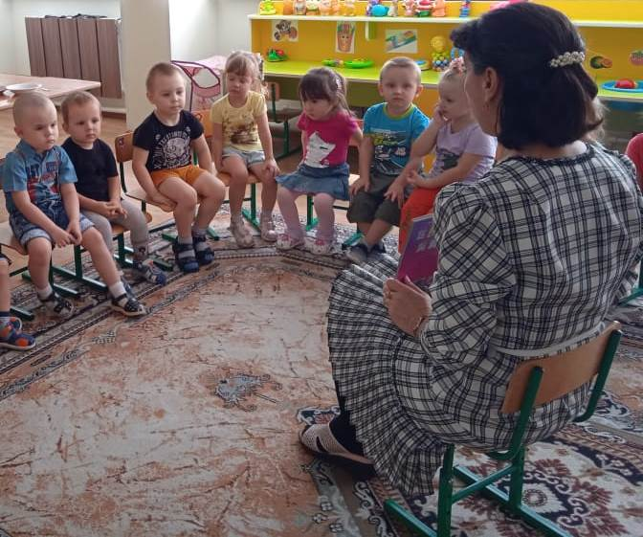
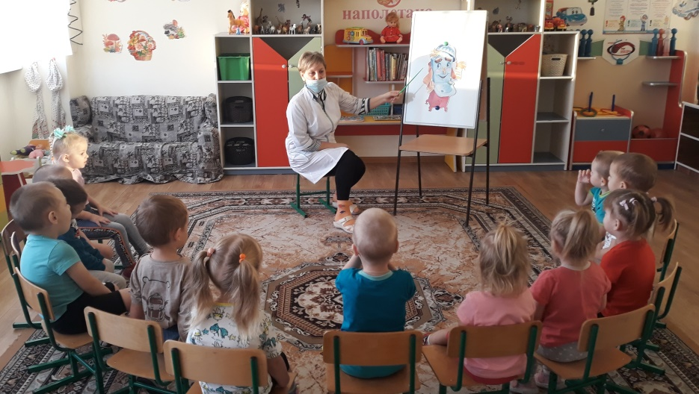
Основной этап
Содержание работы с детьми:
Познавательные беседы

Slide 9

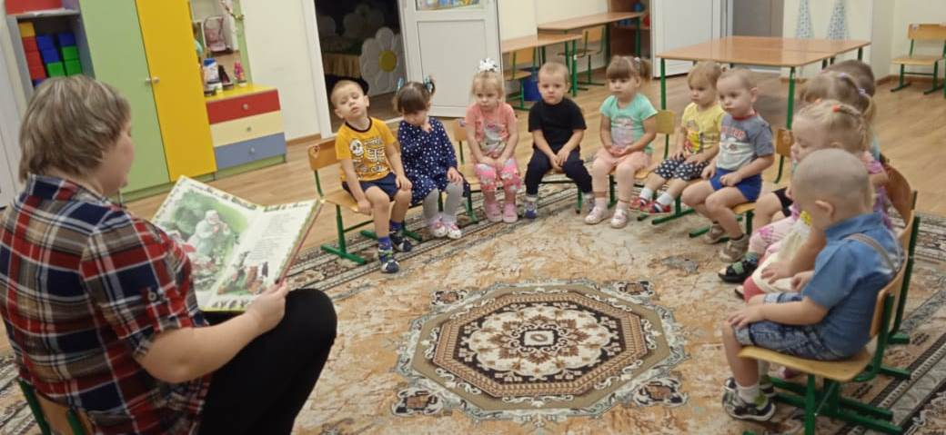
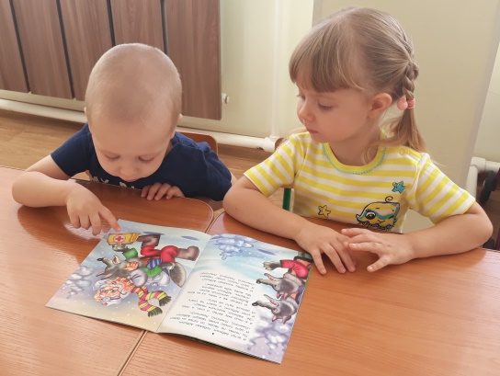
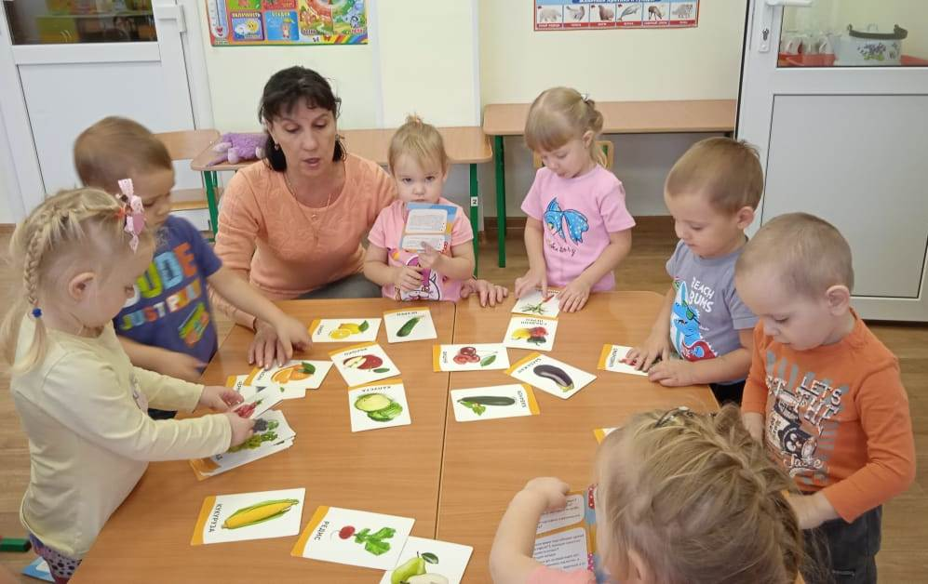
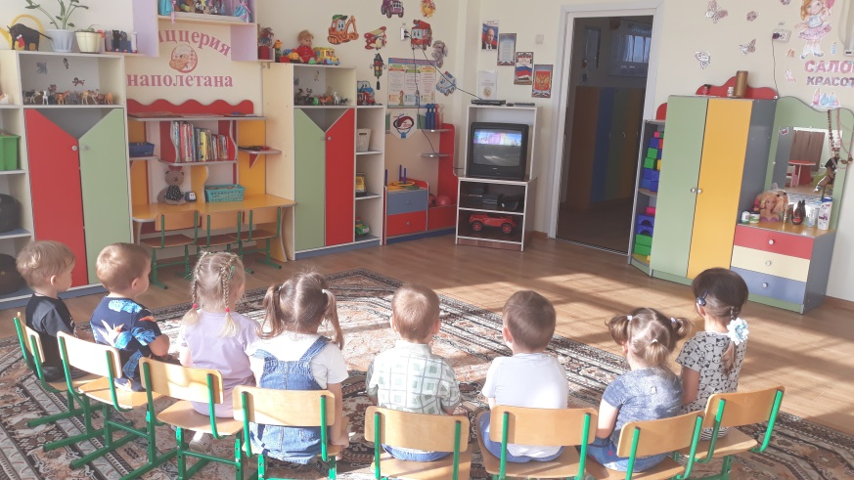
Чтение художественной литературы, рассматривание книг, картинок, просмотр мультфильмов по теме

Slide 10
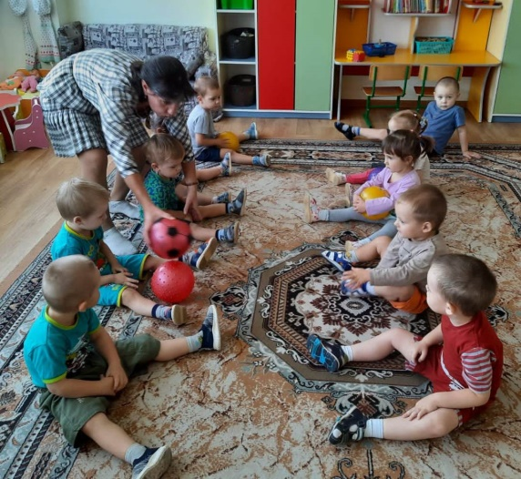
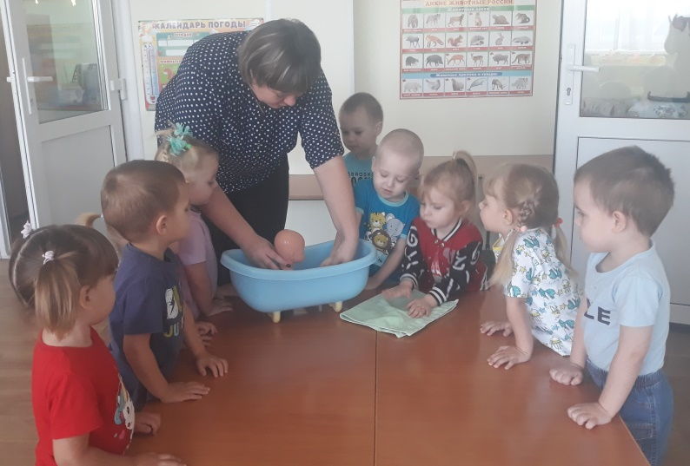
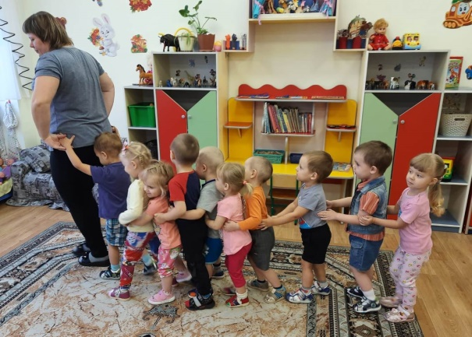
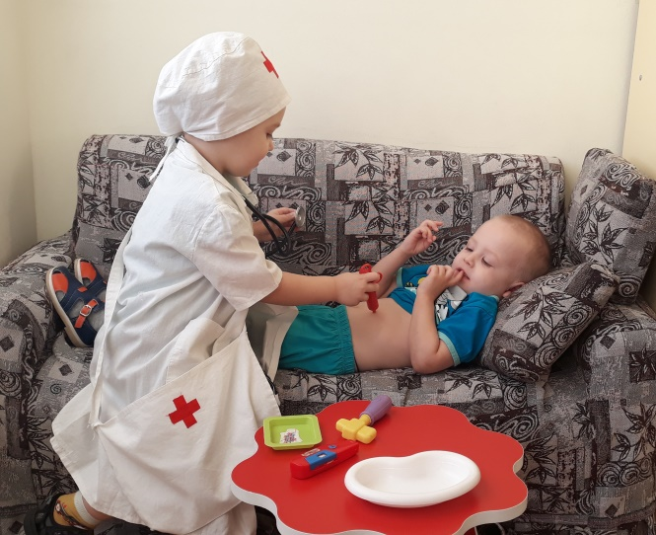
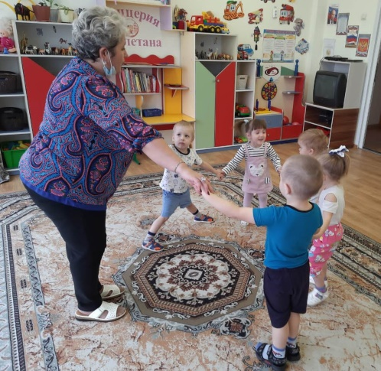
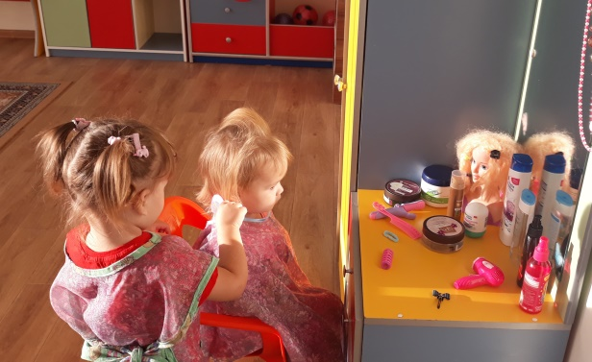
Дидактические, сюжетно – ролевый, подвижные игры

Slide 11
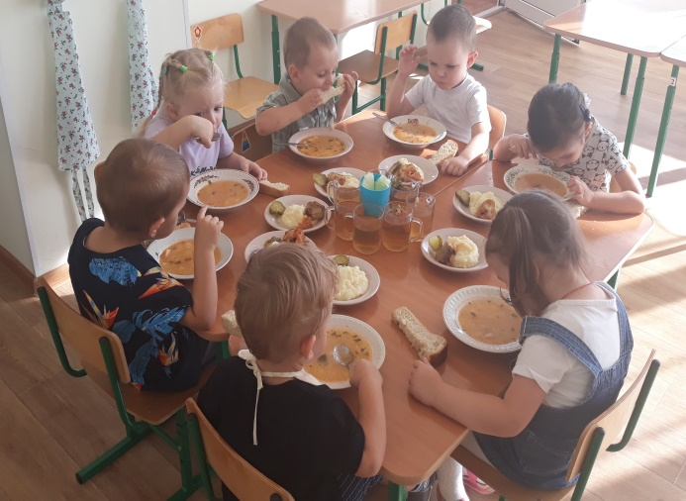
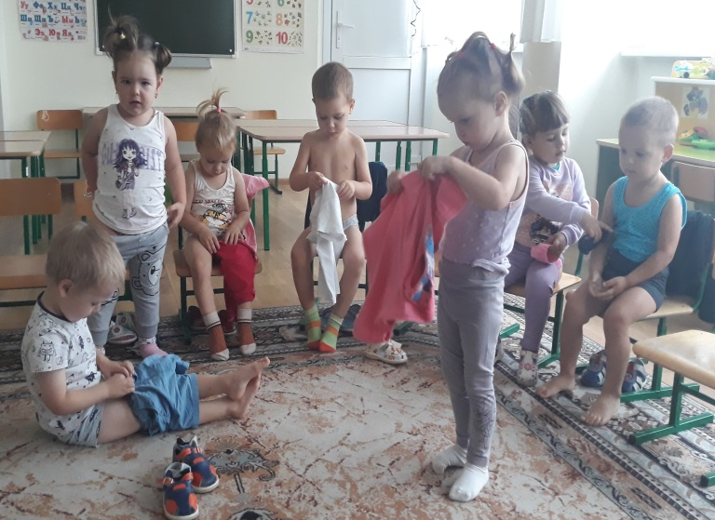
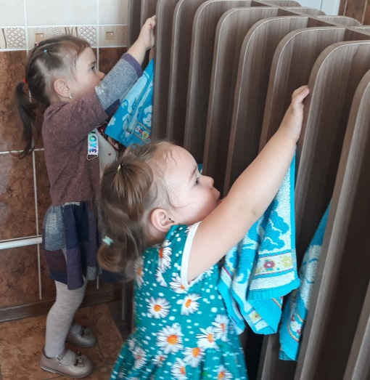
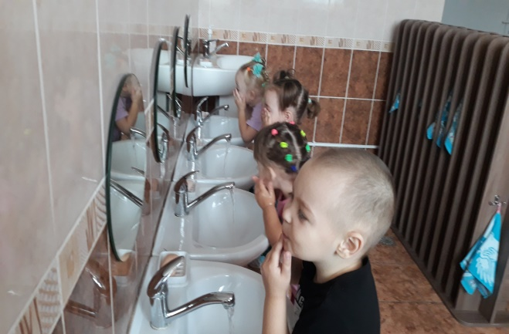
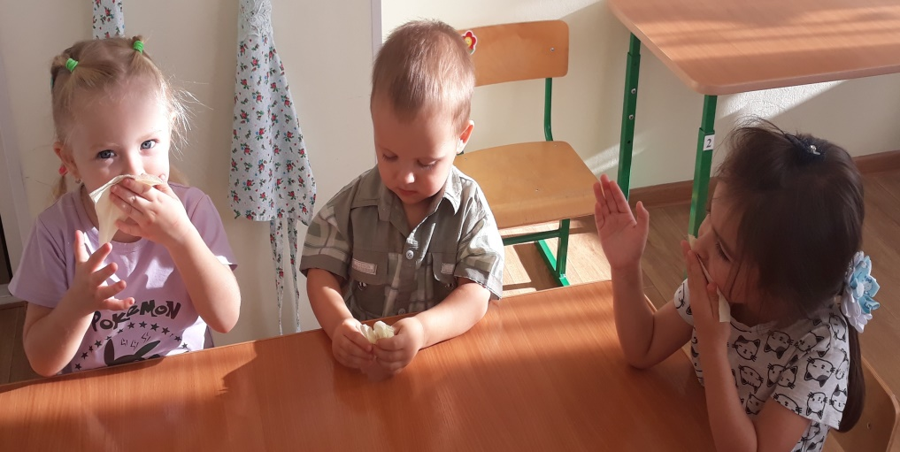
Формирование у дошкольников
культурно – гигиенических навыков

Slide 12
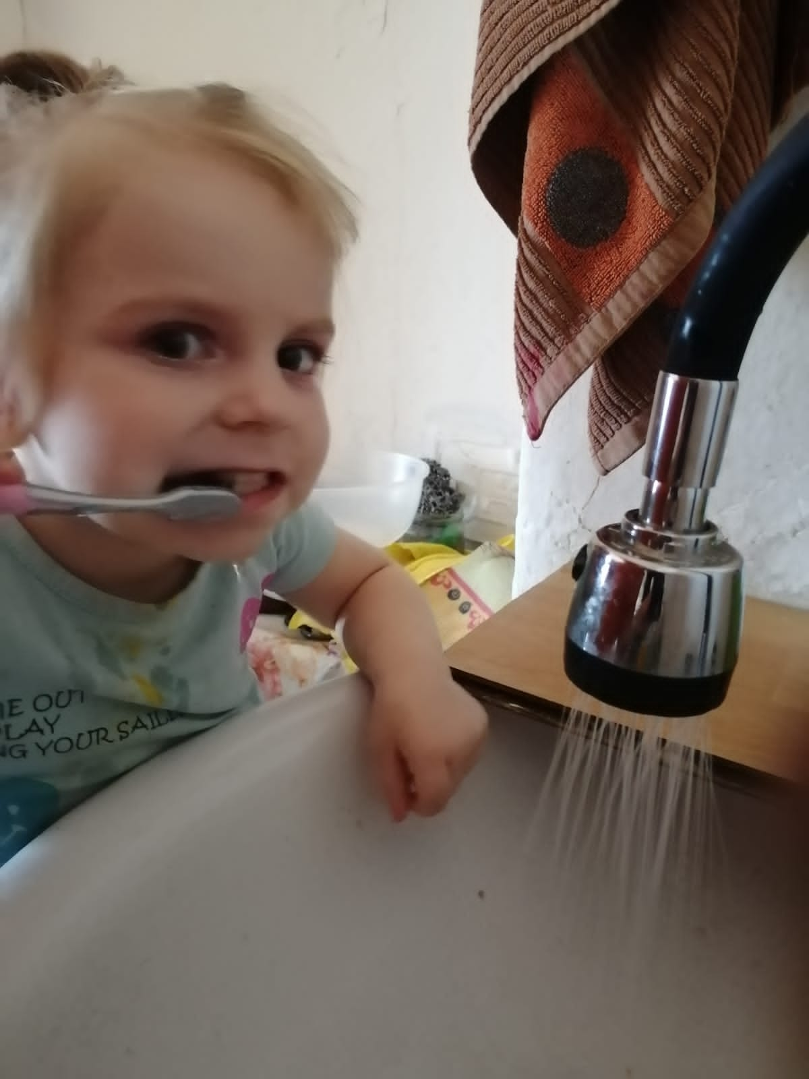

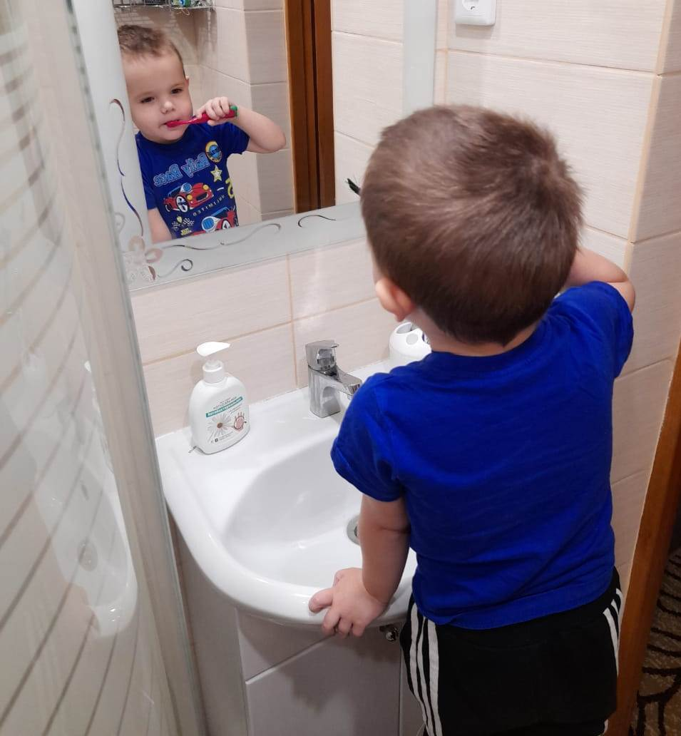
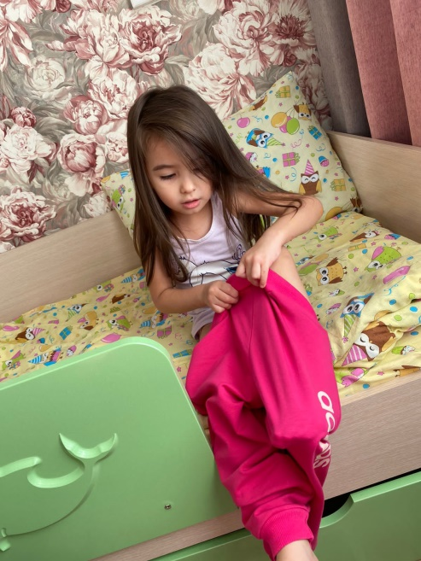


Slide 13
Модель ежедневной системы работы
по физическому воспитанию
Утренняя гимнастика
Прогулки, подвижные игры
Физкультурные занятия
Гимнастика после дневного сна
Индивидуальная работа
Физкультурно-оздоровительная работа
Гимнастика:
пальчиковая, дыхательная
Физкультминутки

Slide 14
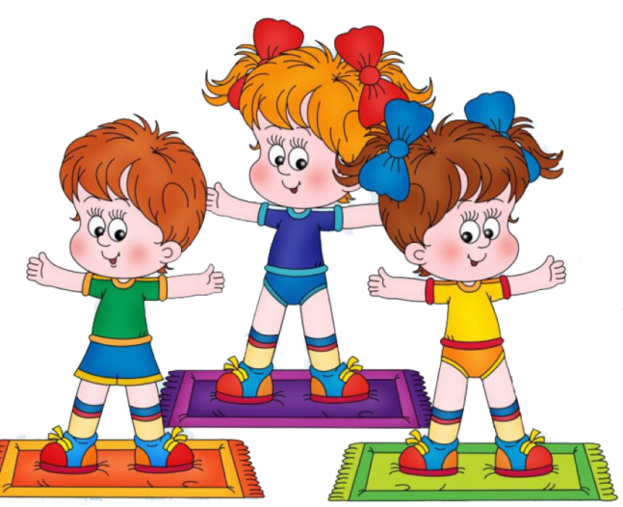
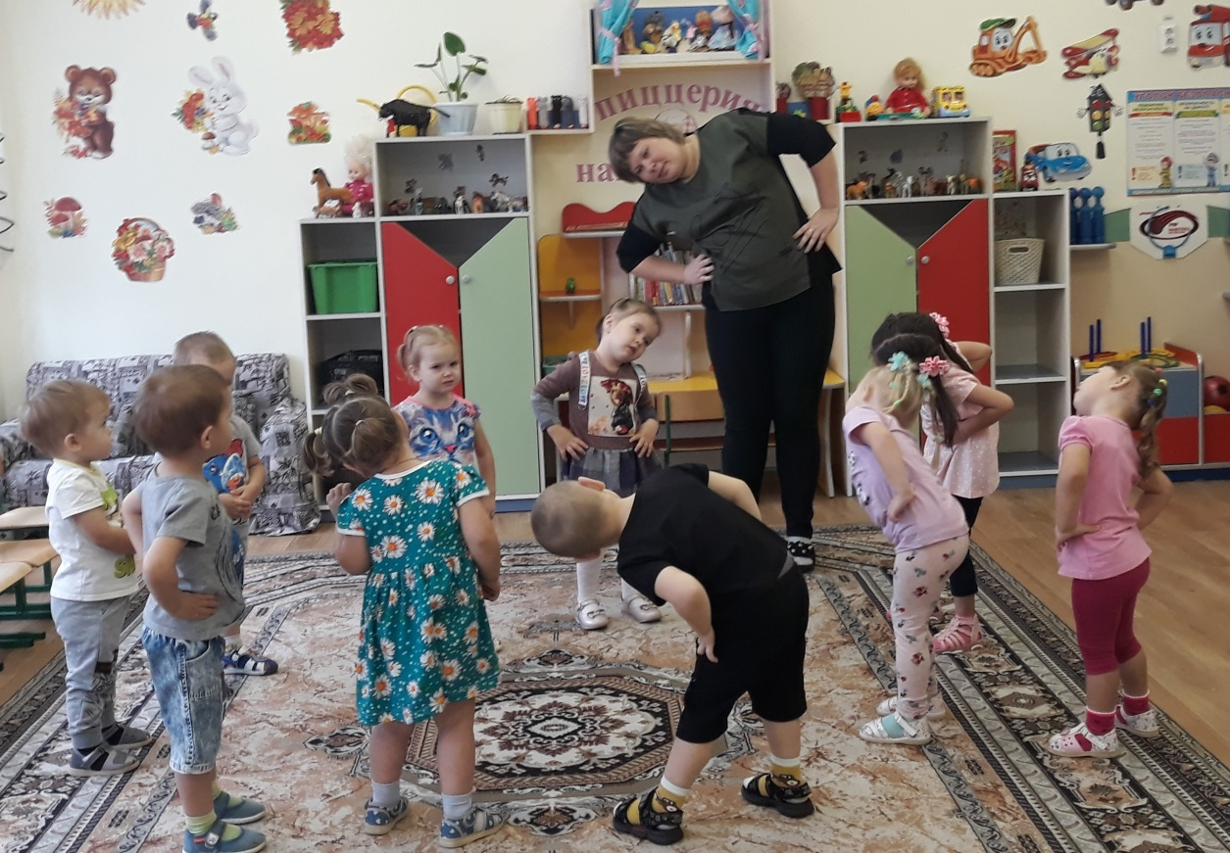
Утренняя гимнастика
Утренняя гимнастика - важная составная часть физического воспитания. Занятия гимнастикой совершенствуют волевые, эстетические и многие физические качества, в том числе способность ребенка согласовывать действия различных звеньев своего двигательного аппарата
Мы зарядкой заниматься
Начинаем по утрам.
Пусть болезни нас боятся,
Пусть они не ходят к нам.

Slide 15
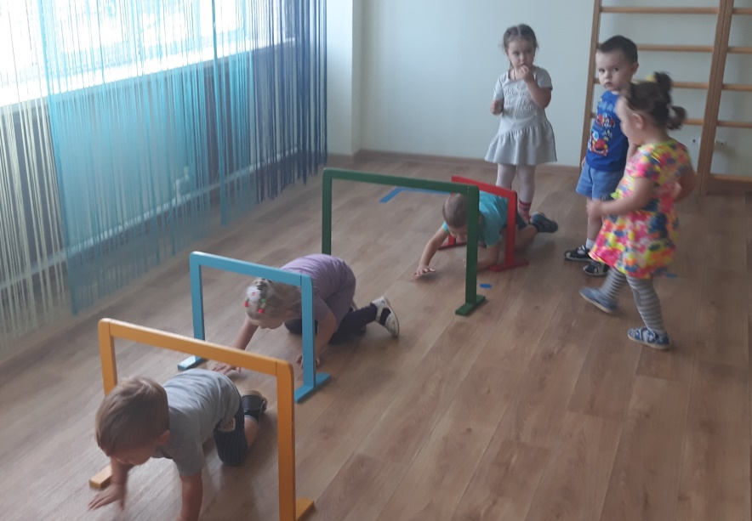
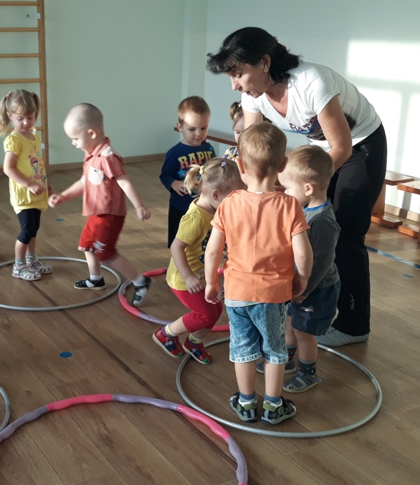
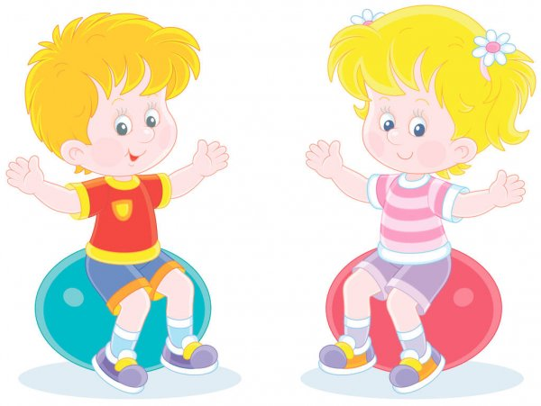
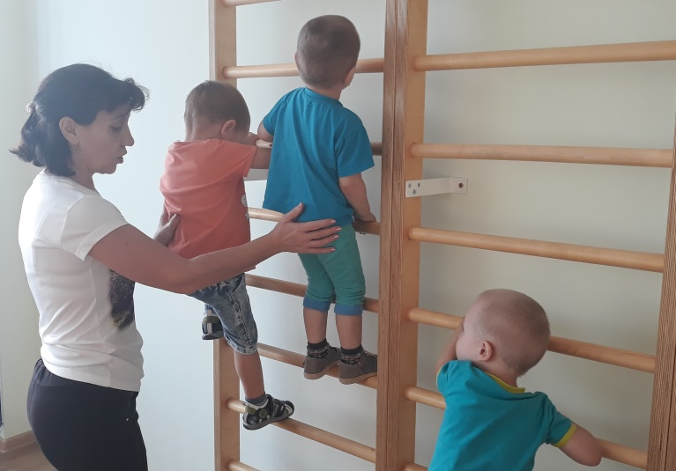
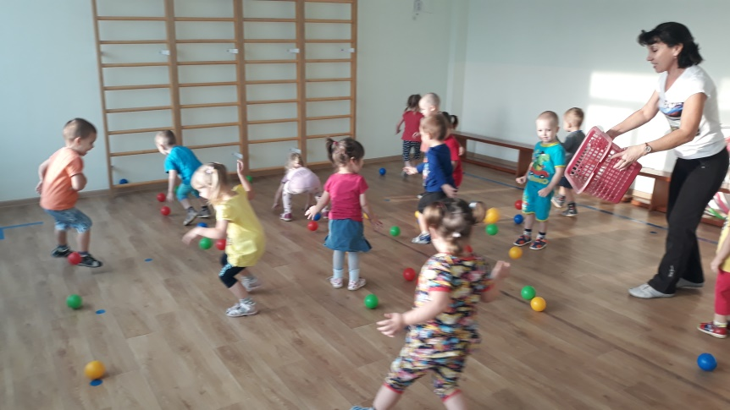
Физкультурные занятия
Физкультурные занятия имеют особое значение в воспитании здорового ребёнка

Slide 16
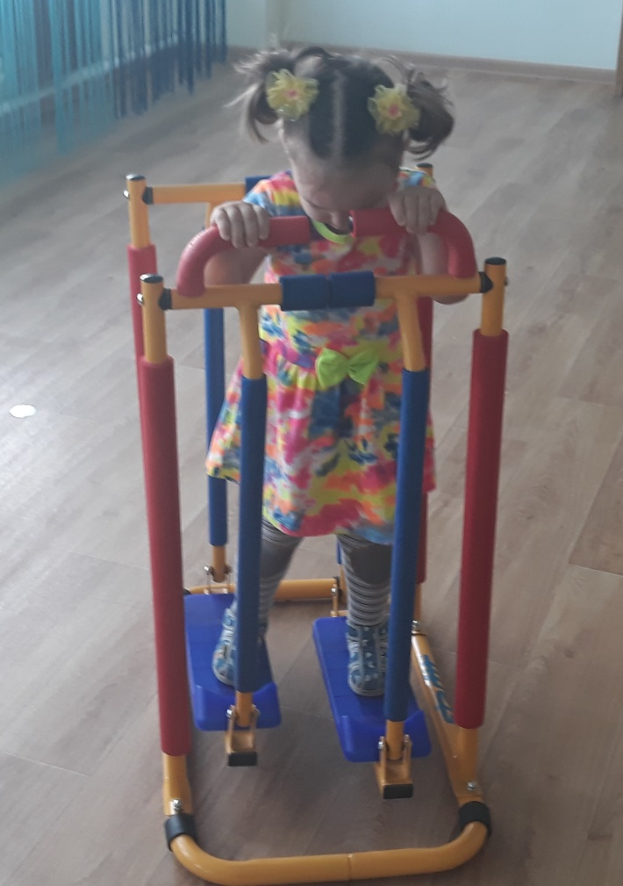
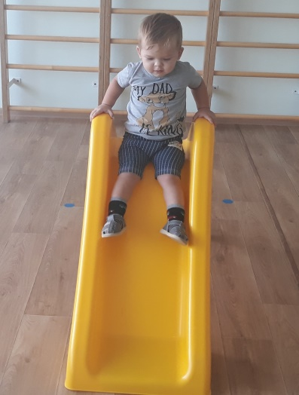
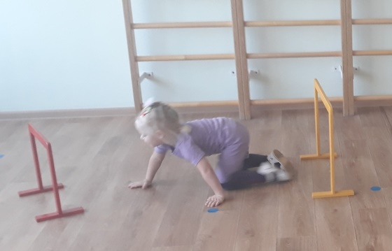
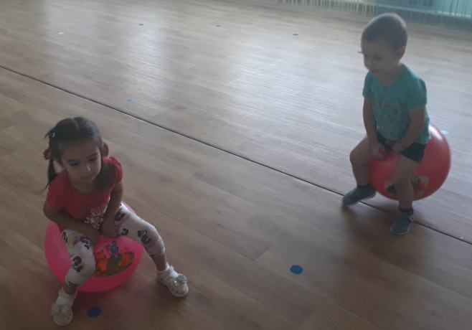
Индивидуальная работа
Это дополнительная работа с детьми
по развитию основных видов движений

Slide 17
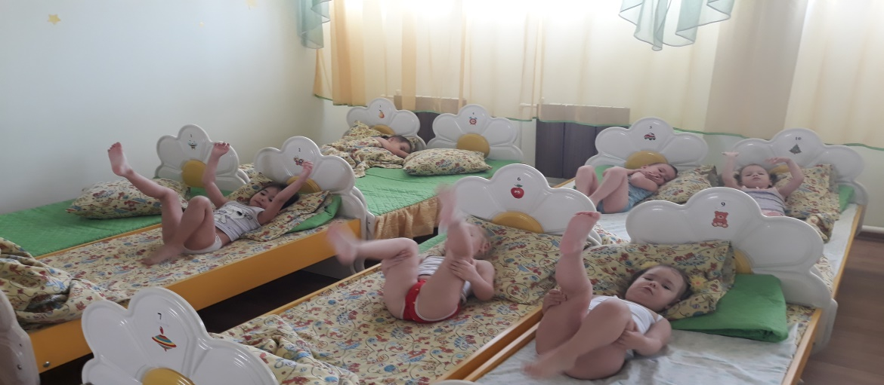
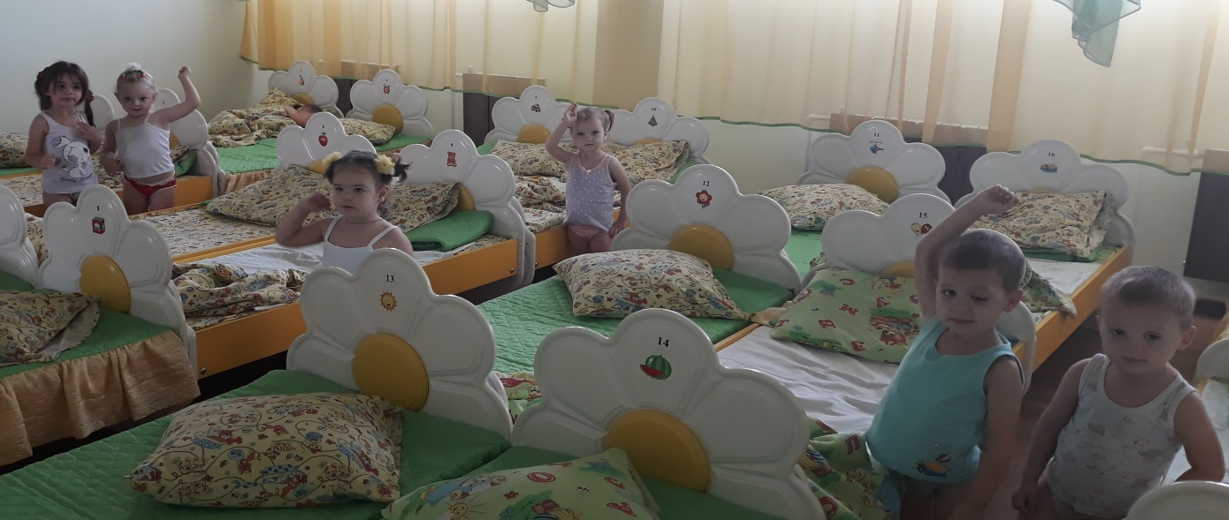
Гимнастика после дневного сна
Основная цель гимнастики после дневного сна – поднять настроение
И мышечный тонус детей с помощью физических упражнений
Вы проснулись? Улыбнулись.
Чтоб совсем проснуться нужно подтянуться.
Подтянулись, подтянулись
А теперь прогнулись.
Повернулись все на спинку
Дружно сделали корзинку.
Сели на кроватки кулачком потрите пятки.
А теперь тихонько встанем и на месте зашагаем.

Slide 18
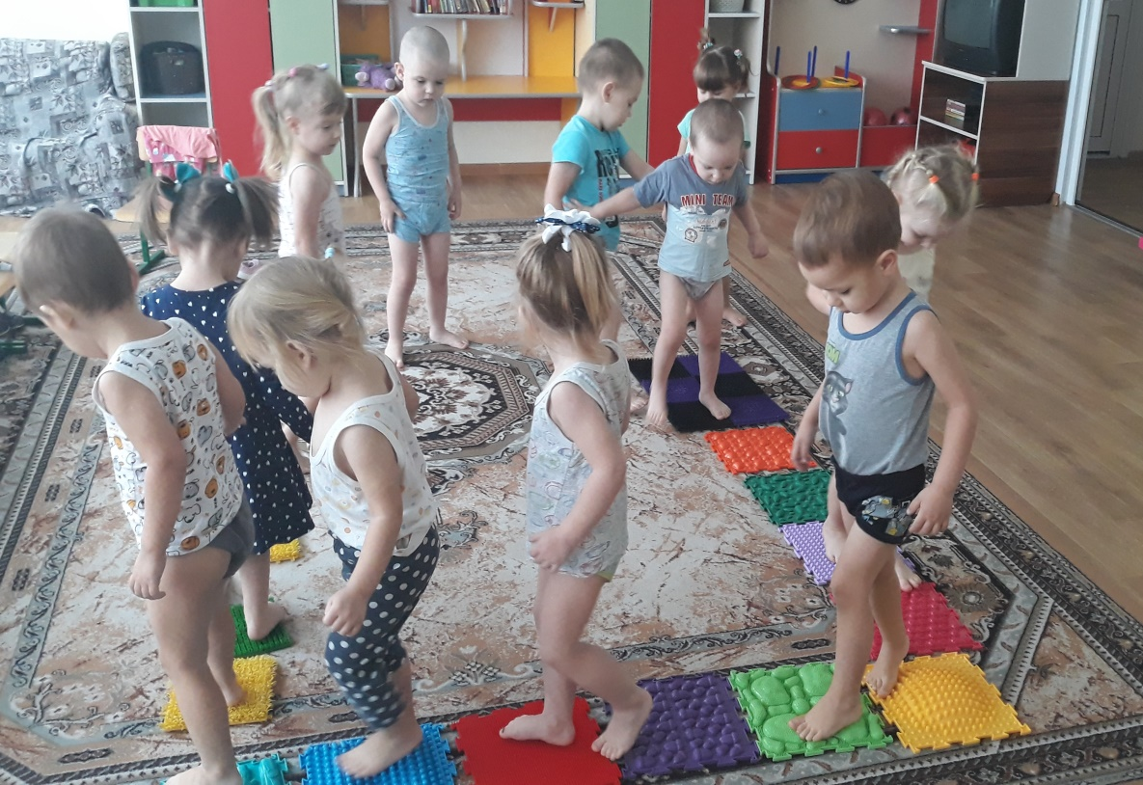
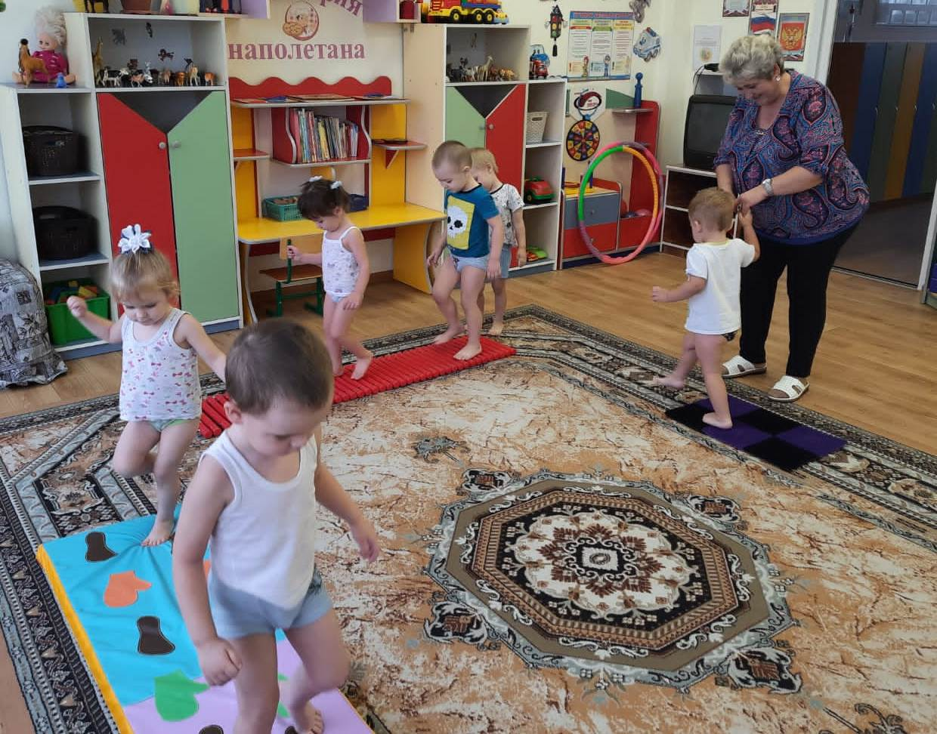
Закаливающие процедуры после
дневного сна
Мы весёлые ребята
Любим весело шагать!
Спортом любим заниматься
Никогда не унывать

Slide 19
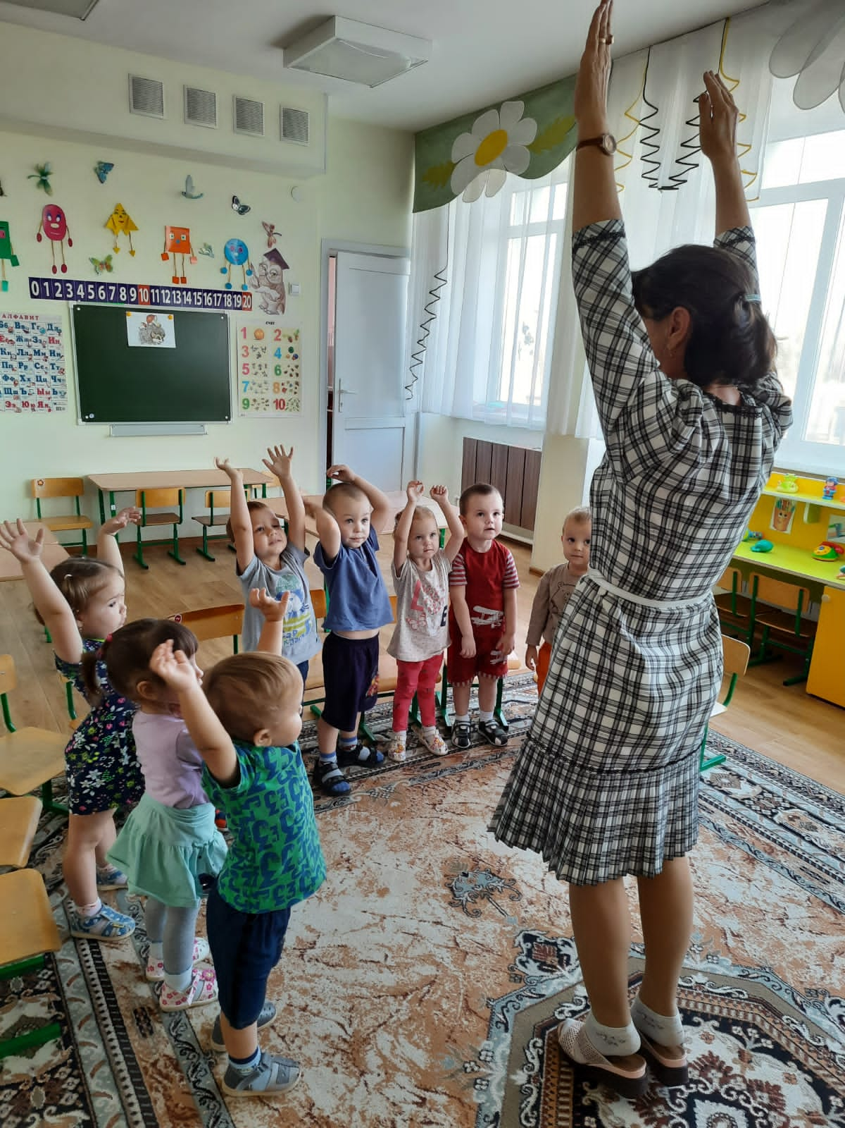
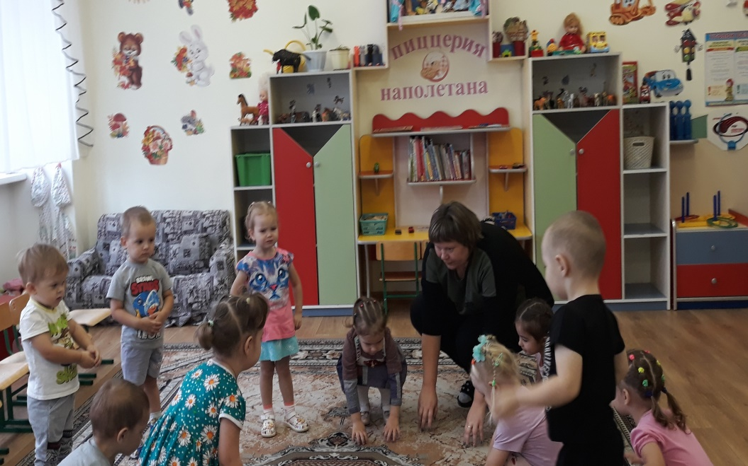
Физкультминутки
Физкультурные минутки – необходимая составляющая любой непосредственной образовательной деятельности дошкольников, независимо от их возраста.
Физкультминутка – это «минутка» активного и здорового отдыха.
Физкультминутка – это весело, интересно и полезно!

Slide 20
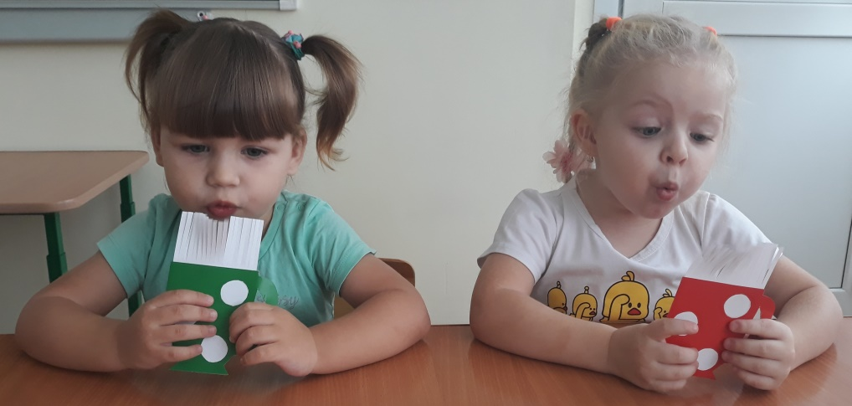
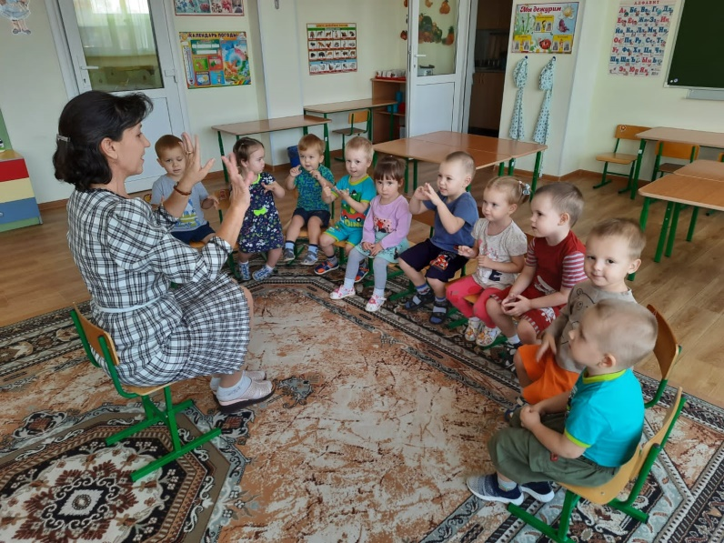
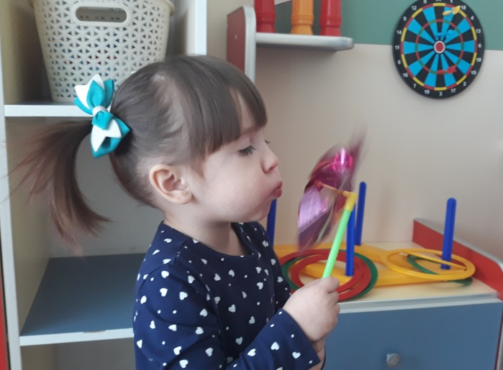
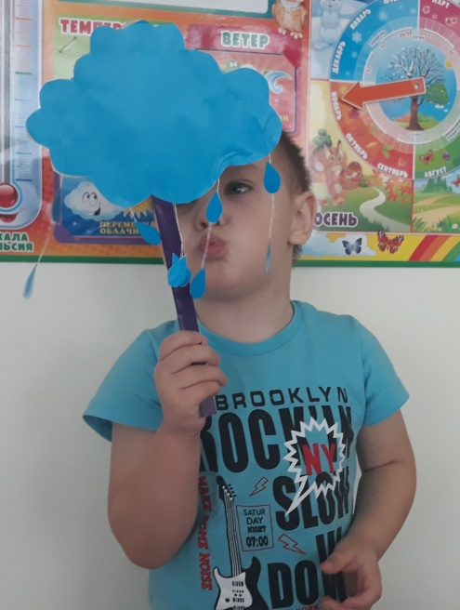
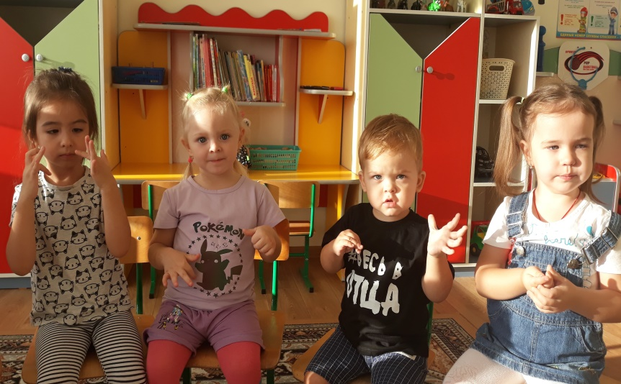
Виды гимнастик
Дыхательная
Пальчиковая

Slide 21
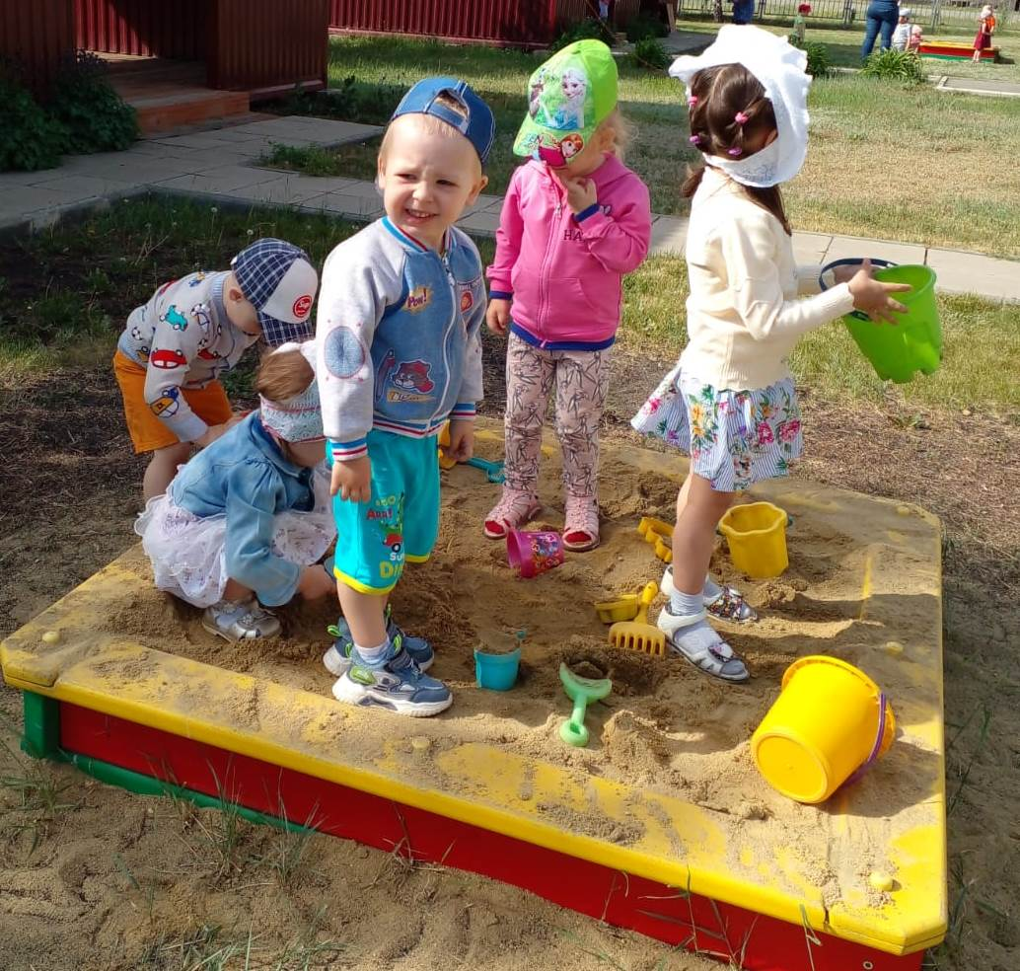
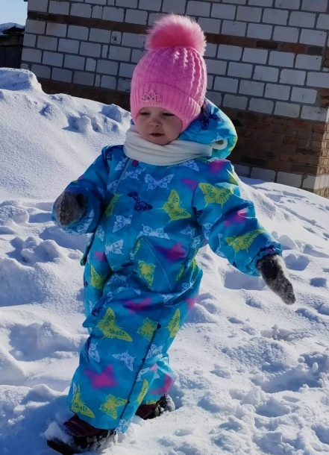
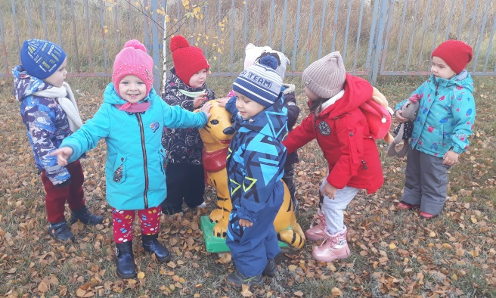
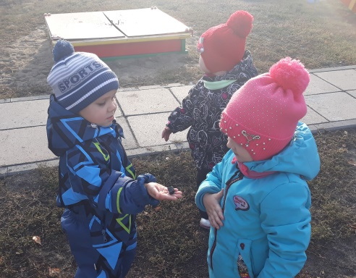
Прогулки на свежем воздухе
Пребывание детей на свежем воздухе имеет большое значение для физического развития дошкольника. Прогулка является первым и наиболее доступным средством закаливания детского организма. Она способствует повышению его выносливости и устойчивости к неблагоприятным воздействиям внешней среды, особенно к простудным заболеваниям
Свежий воздух малышам
Нужен и полезен!
Очень весело гулять нам!
И никаких болезней!...

Slide 22
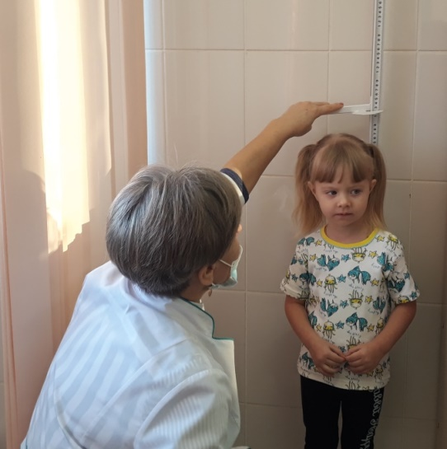
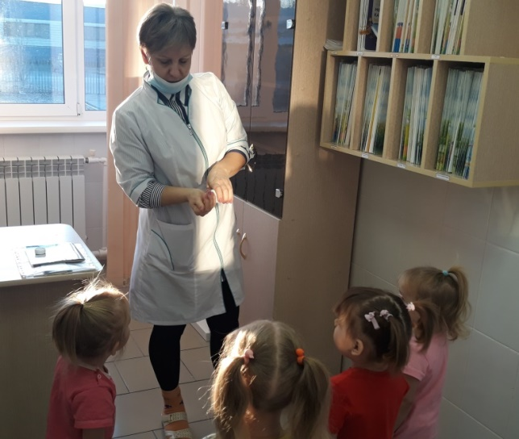
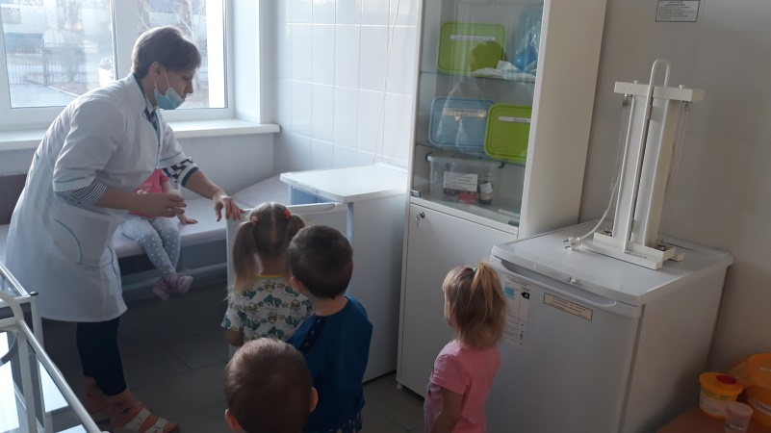


Экскурсия в кабинет
медицинского работника

Slide 23





Свободная двигательная деятельность детей в режиме дня
Самостоятельная деятельность является важным источником
активности и саморазвития ребенка

Slide 24




Работа с родителями

Slide 25

Заключительный этап
Фотовыставка

Slide 26

Физкультурный уголок
Разнообразие атрибутов повышает интерес малышей к выполнению различных движений, ведёт к увеличению двигательной активности, что благотворно влияет на физическое, умственное развитие, на состояние здоровья ребёнка.

Slide 27
Результаты работы
1. У детей сформированы первоначальные представления о здоровом образе жизни.
2. Сформированы культурно-гигиенические навыки, знают элементарные правила личной гигиены.
3. У детей и их родителей повысился уровень знаний о сохранении и укреплении здоровья, значимости здорового образа жизни.
4. Расширилось представление о значимости закаливающих процедур и полезных продуктах питания.
5. Обогатилась развивающая среда в группе для оздоровления детей: дорожки здоровья, спортивный инвентарь.

Slide 28


